Slide 1





PODNEBNE SPREMEMBE – TUDI NAŠA ODGOVORNOST maj 2022 november 2018 – marec 2019
Operacijo sofinancirata Republika Slovenija in Evropska unija iz Evropskega socialnega sklada.

Slide 2
V projektu SKUM smo izvajali dejavnosti na temo okoljskega aktivizma pod naslovom Podnebne spremembe – tudi naša odgovornost.
Dijakom in dijakinjam smo želeli približati okoljsko problematiko, jih aktivirati in jim ozavestiti posledice nepravilnega in neodgovornega ravnanja v pokrajini.

Slide 3
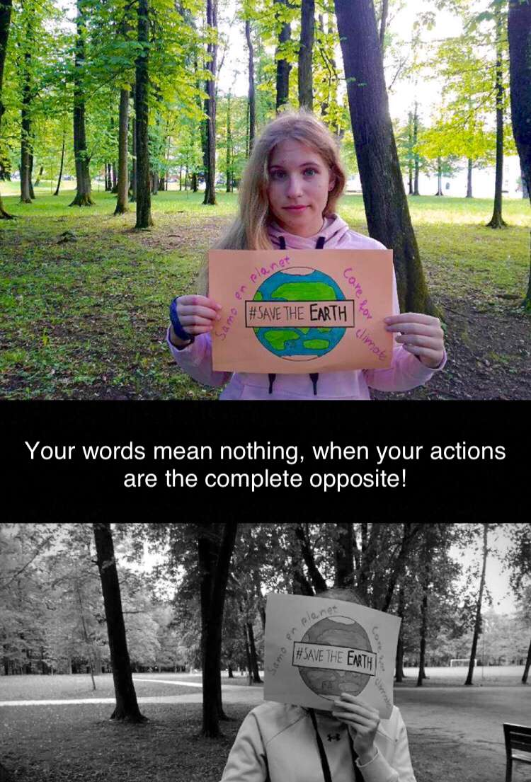
Vključena sta bila druga letnika.
Dejavnosti smo izvajali pri kemiji, slovenščini, fiziki, geografiji in glasbi.

Slide 4
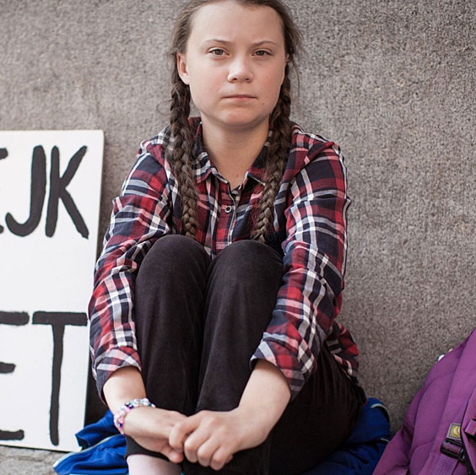
Zoom
Sodelovali smo s KGLU SG (razstava del umetnikov, pogovor) ter z
Art kino mrežo (ogled filma Greta in pogovor s Petro Gajžler).
Medpredmetni uri KEM in GEO – Sprenevedanje nas ne bo ohladilo.

Slide 5
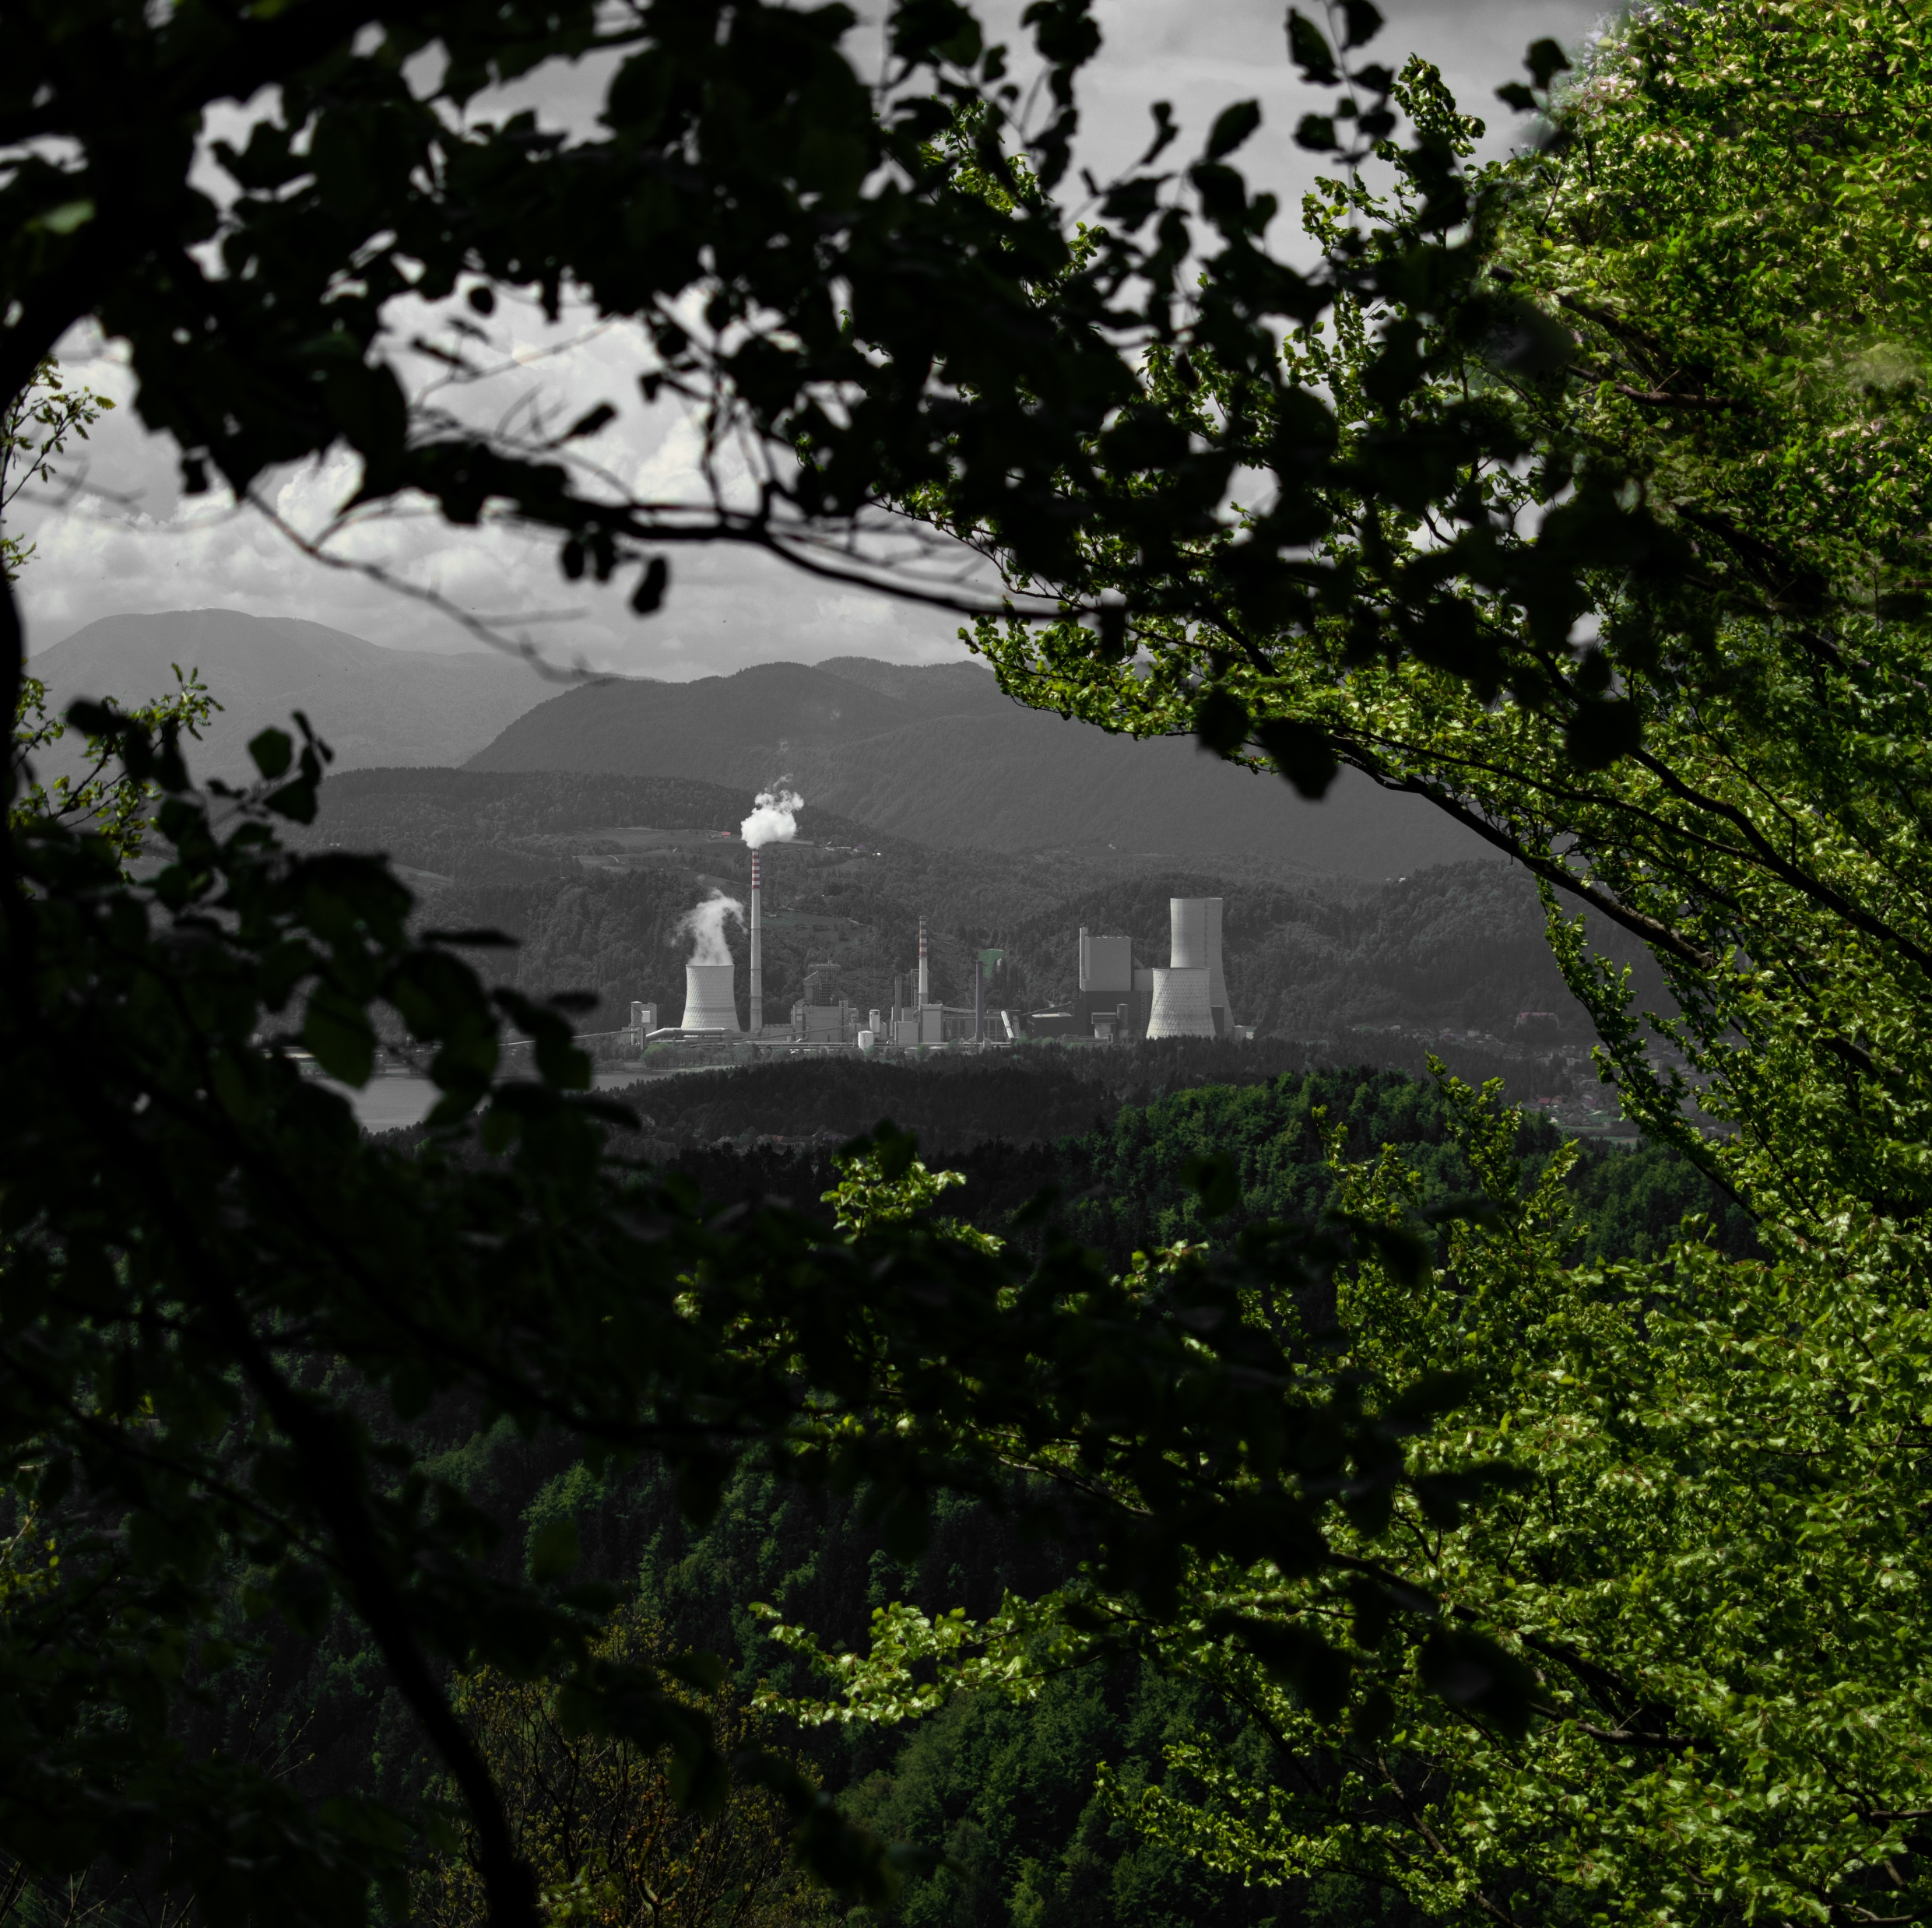
S fotografinjo Niko Hölcl Praper so dijaki spoznavali moč fotografije kot medija za izražanje stališč do podnebnih sprememb.

Slide 6
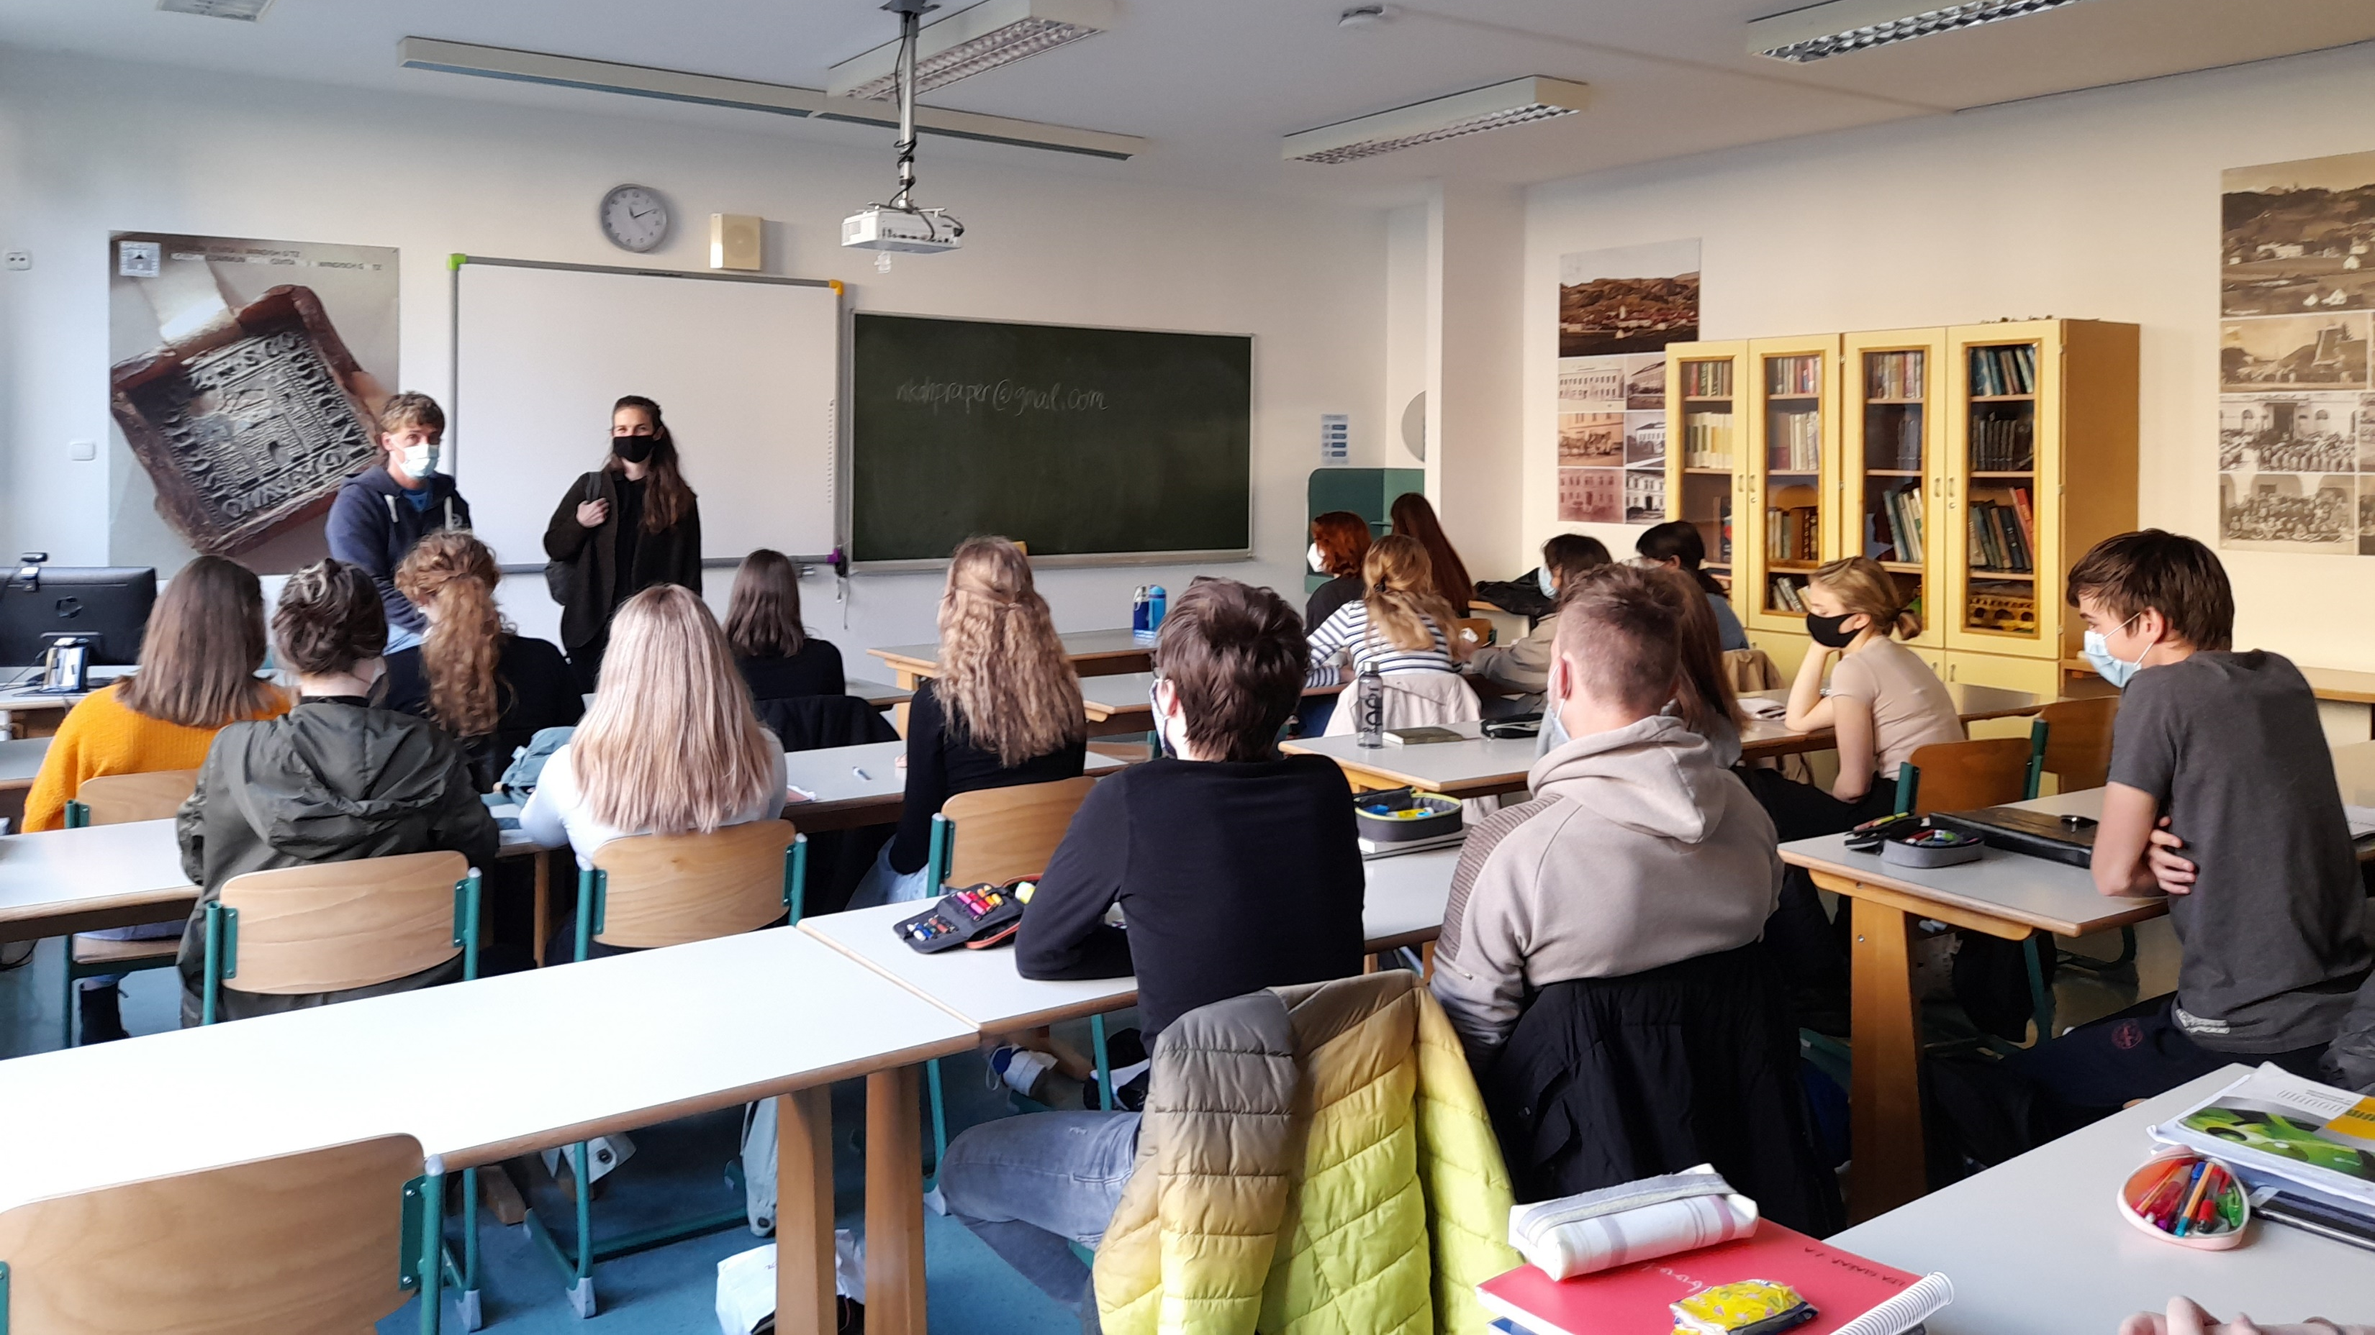

Slide 7
Brezmejen je strah, iskra v očeh vseh nas, neskončna želja.
Nika Kotnik
Z umetnico dr. Aljo Adam so svoje ideje in poglede ubesedovali v krajših literarnih prispevkih.

Slide 8
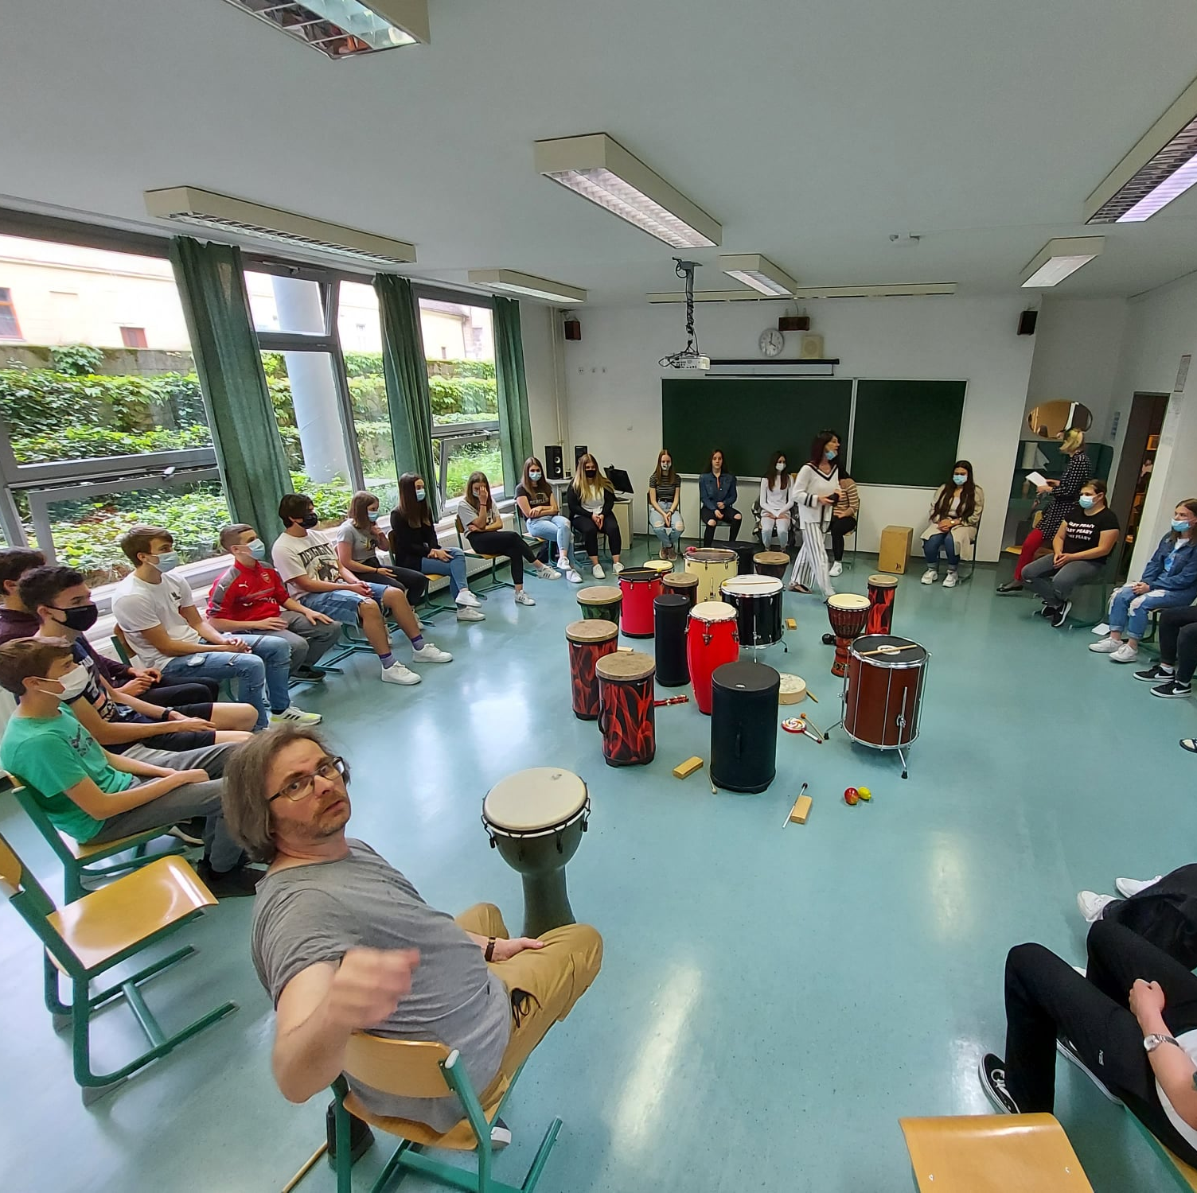
Akademski glasbenik Franci Krevh je izvedel glasbeno delavnico Tolkalni krog.
Glasba, ki so jo dijaki ustvarili, služi kot podlaga za kratek predstavitveni film.

Slide 9
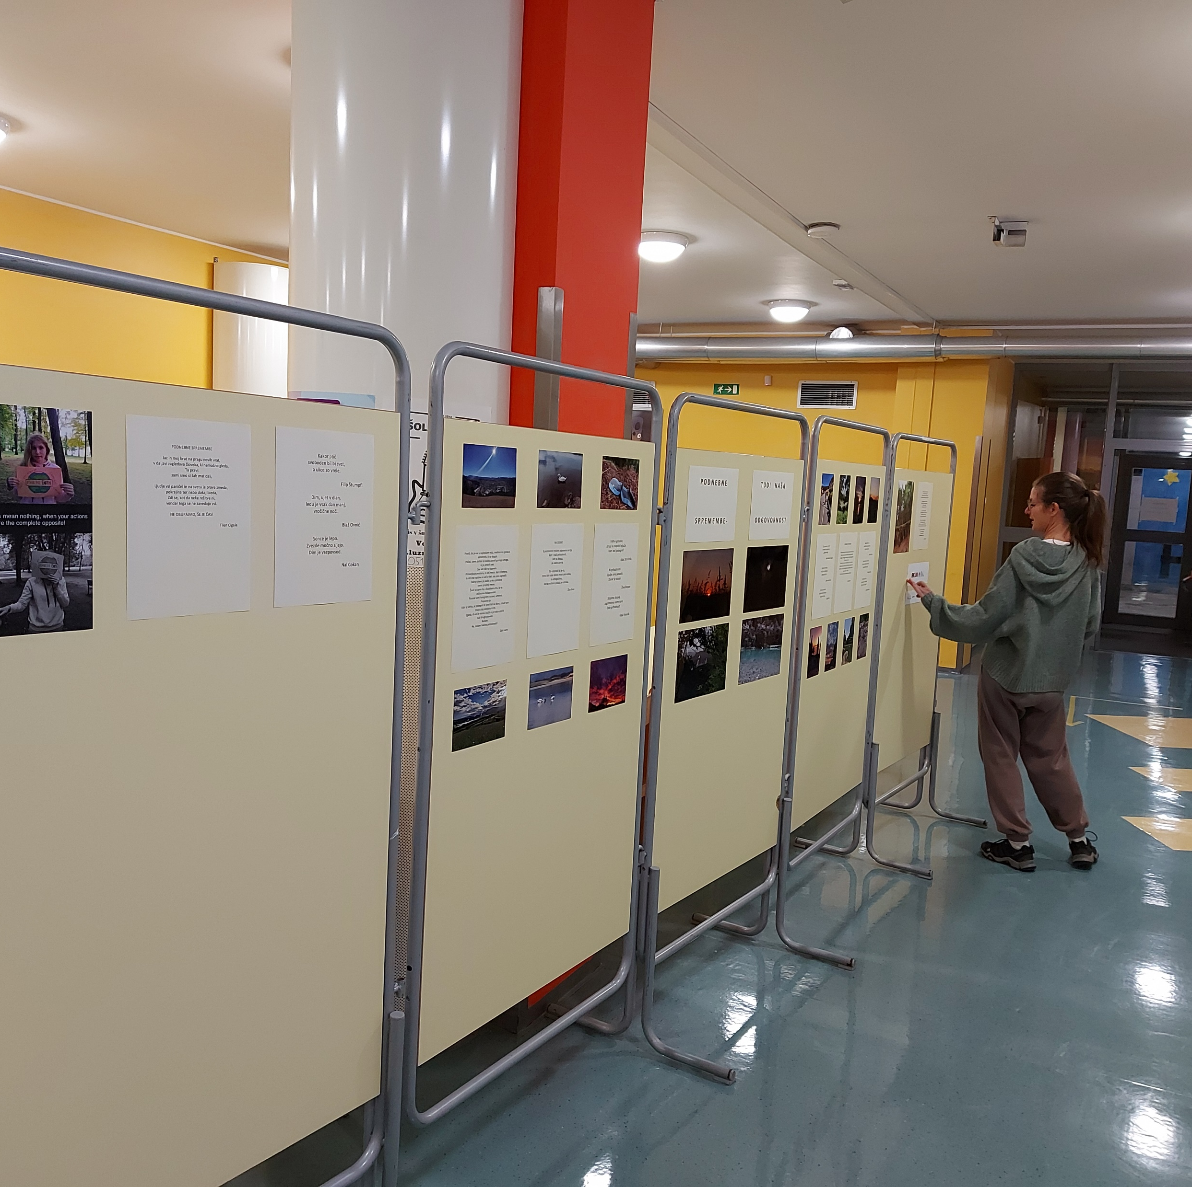
V avli Gimnazije Slovenj Gradec smo postavili razstavo fotografskih in literarnih prispevkov ter pripravili kratek videoposnetek.

